Slide 1
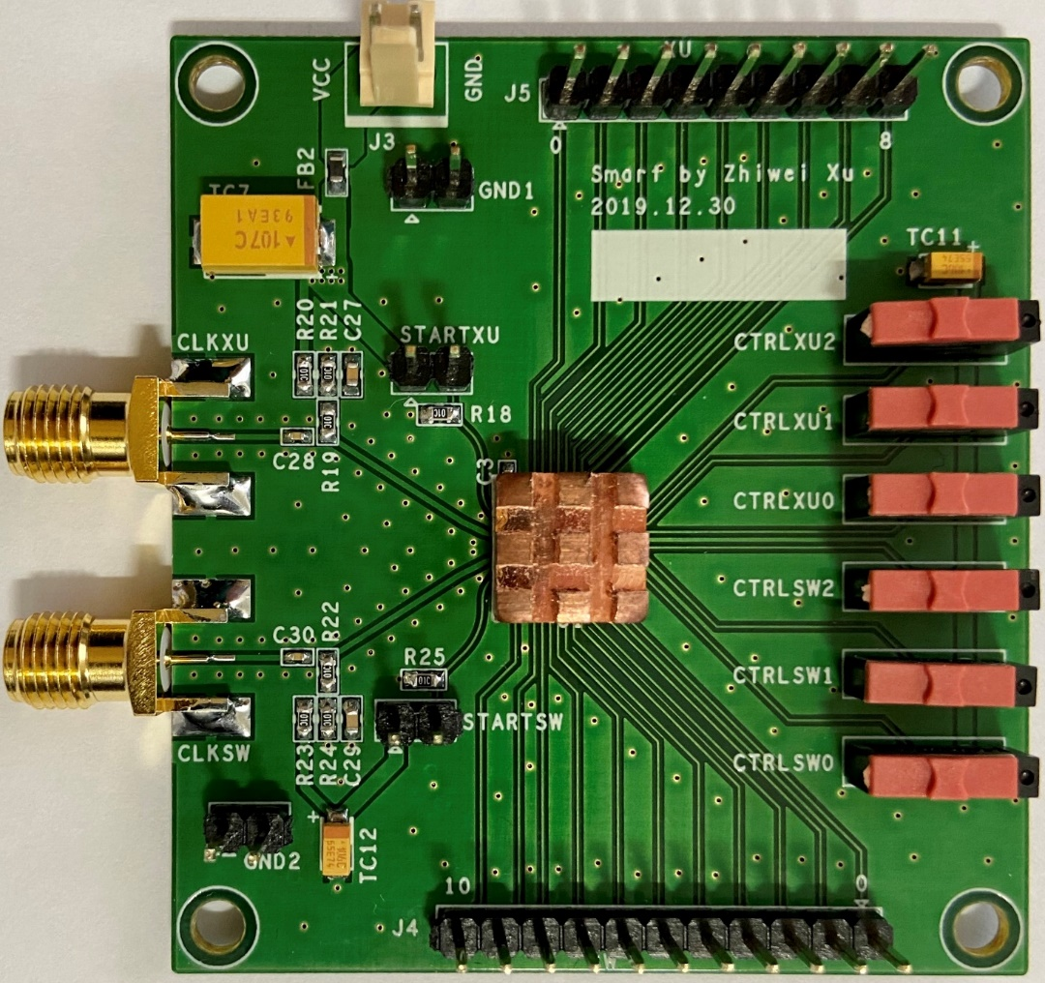










N형 폴리 저항 기반의 시간영역 CMOS 온도센서
N-Poly Resistor Based Time Domain CMOS Temperature Sensor
허지위, 변상진
동국대학교 전자전기공학부
ARCHITECTURE
기준 클럭의 한 주기를 지연하기 위해 필요한 미세 지연 셀의 개수는 온도에 따라 바뀐다
시스템 구조도
기준 클럭
$R_{T}$=R(25℃)[1+${TC}_{1}$(T-25℃)+${TC}_{2}{\text{(}\text{T}\text{−25℃)} }^{2}$]
변화범위: 16％
구간: 0℃~100℃
$I_{b}$=$\frac{\frac{2}{3}V_{DD}}{R_{T}}$
변화범위: 16％
구간: 0℃~100℃
τ(t)=$\frac{C\frac{V_{DD}}{2}}{\frac{2V_{DD}}{3R_{T}}}$=$\frac{3}{4}$C$R_{T}$
변화범위: 16％
구간: 0℃~100℃
거친 지연라인이 주기의
대략 80％를 지연한다
512개의 미세 지연 셀이 주기의
대략 0%에서 40％까지 지연한다
한 주기 지연
온도에 따라 저항값이 바뀌는
N형 폴리 저항
온도에 따라 전류가 바뀌는
전류원
온도에 따라 지연시간이 바뀌는
미세 지연 셀
지연 클럭
IMPLEMENTATION
전류원
거친 지연 셀
미세 지연 셀
$V_{DD}$=1.8V
온도
20uA 중심으로 변화
피드백
큰 $C_{gg14,18}$
각 셀은 약 60ns를 지연
전체 약 3.62us를 지연
직은 $C_{gg22}$
각 셀은 약 3.7ns를 지연
전체 약 1.88us를 지연
공정변화
해소
CTR[2:0]로 보상
제조오차
SAR 조정 블록
실제 지연 시간
피라미드형 $2^{9}$: 1 MUX
거친 지연선
MUX지연 시간
SAR지연 시간
미세 지연셀의 개수
초기화 100000000
256번째 신호
DFF
1은 오른쪽으로 한 자리 이동
한 주기 미만
원래 자리 1으로 유지
9비트SAR
3비트
1개$2^{3}$:1MUX
기준 클럭
한 주기 초과
원래 자리 0으로 변화
3비트
8개$2^{3}$:1MUX
3비트
64개$2^{3}$:1MUX
일대일 연결
512개 미세 지연 셀
RESULT
Two point calibration @20℃ & 80℃
Die photo
PCB photo
오차범위: –1.6°C ~ 0.6°C
실제 면적: 0.432mm²
전력 소모: 0.1794mW
변화 속도: 24 Ksamples
전력 효율: 7.4nJ/sample
분해능: 약 0.5°C
본 연구는 IDEC에서 MPW를 지원받아 수행하였습니다.
The chip fabrication was supported by the IC Design Education Center(IDEC), Korea.

